Slide 1


Università degli Studi di Milano
Dipartimento di Biotecnologie e Medicina Translazionale
CENTRO STUDI E RICERCA SULL’OBESITA’
EDUCARE A CORRETTI STILI DI VITA PER UNA NUOVA GENERAZIONE PIU’ SANA E PIU’ LONGEVA
Michele O. Carruba
Dipartimento di Biotecnologie e Medicina Translazionale
Università degli Studi di Milano
Via Vanvitelli, 32
20129 – Milano

Slide 2
DETERMINANTI DELL’INVECCHIAMENTO SANO
Cure mediche 10 %
Condizioni sociali 15 %
Genetica 25 %
Stili di vita 50 %

Slide 3
Principali patologie croniche non trsmissibili legate a cattiva alimentazione e a scorretti stili di vita
Obesità
Malattie cardiovascolari e ischemiche
Diabete
Ipercolesterolemia familiare
Tumori
Osteoporosi
Cirrosi ed altre patologie legate all’abuso di alcool
Gozzo
Disturbi del Comportamento Alimentare
Anemie nutrizionali (ferro, folati vit. B12)
Carie dentale

Slide 4

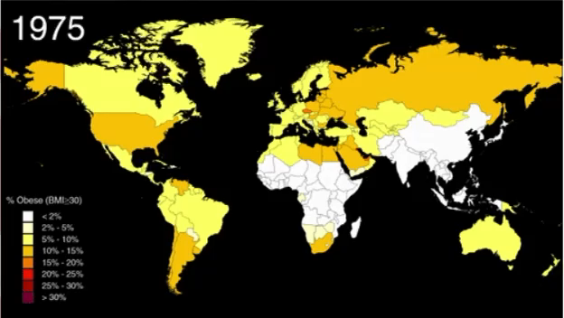
Prevalenza di Obesità (BMI≥30 kg/m²) nel mondo dal 1975 al 2014

Slide 5
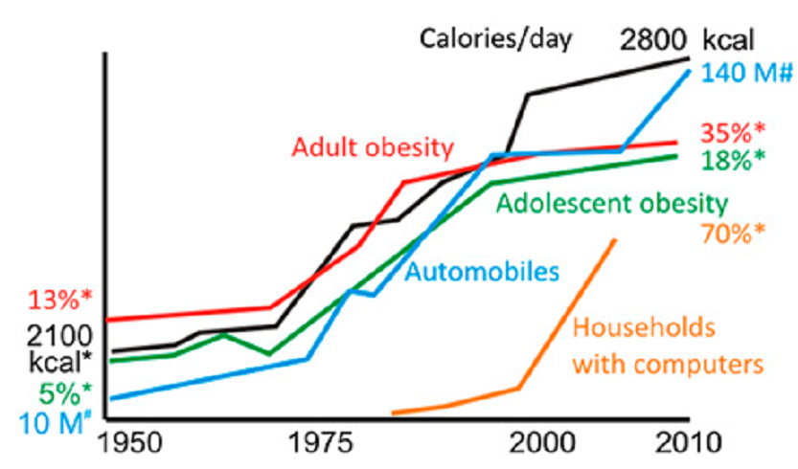
The rising tide of obesity is strongly associated with daily calorie intake and sedentary lifestyle-promoting transportation
Mattson et al., PNAS 111: 16647–16653, 2014

Slide 6
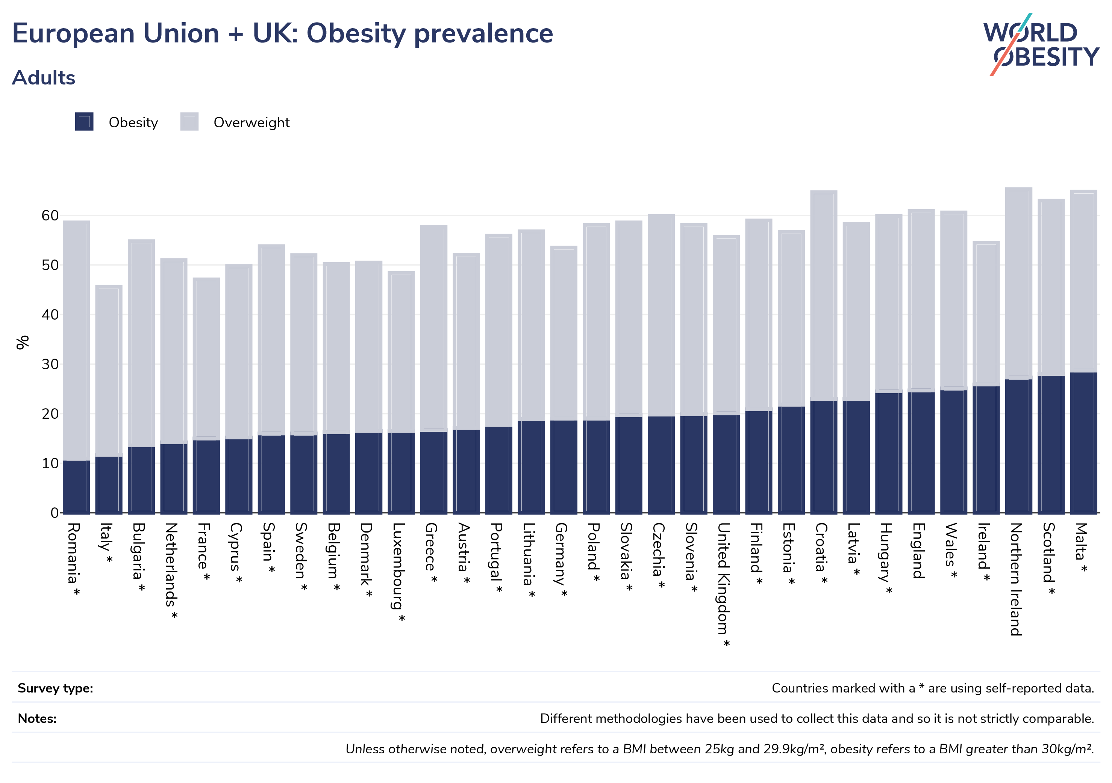

Slide 7
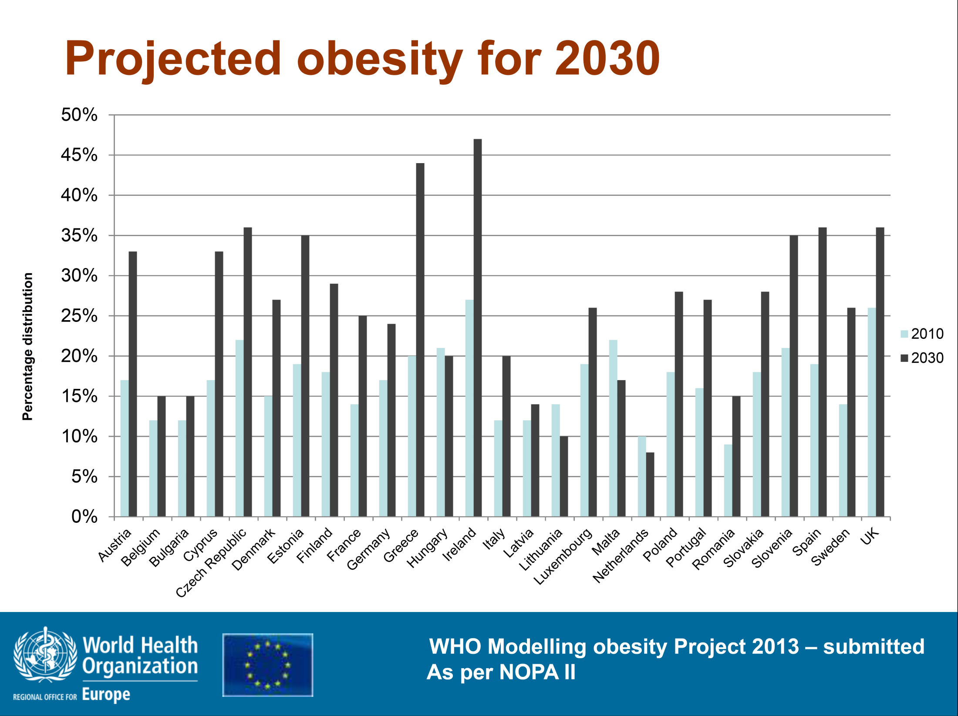

Slide 8
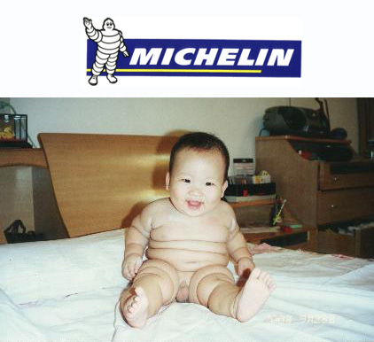

Slide 9
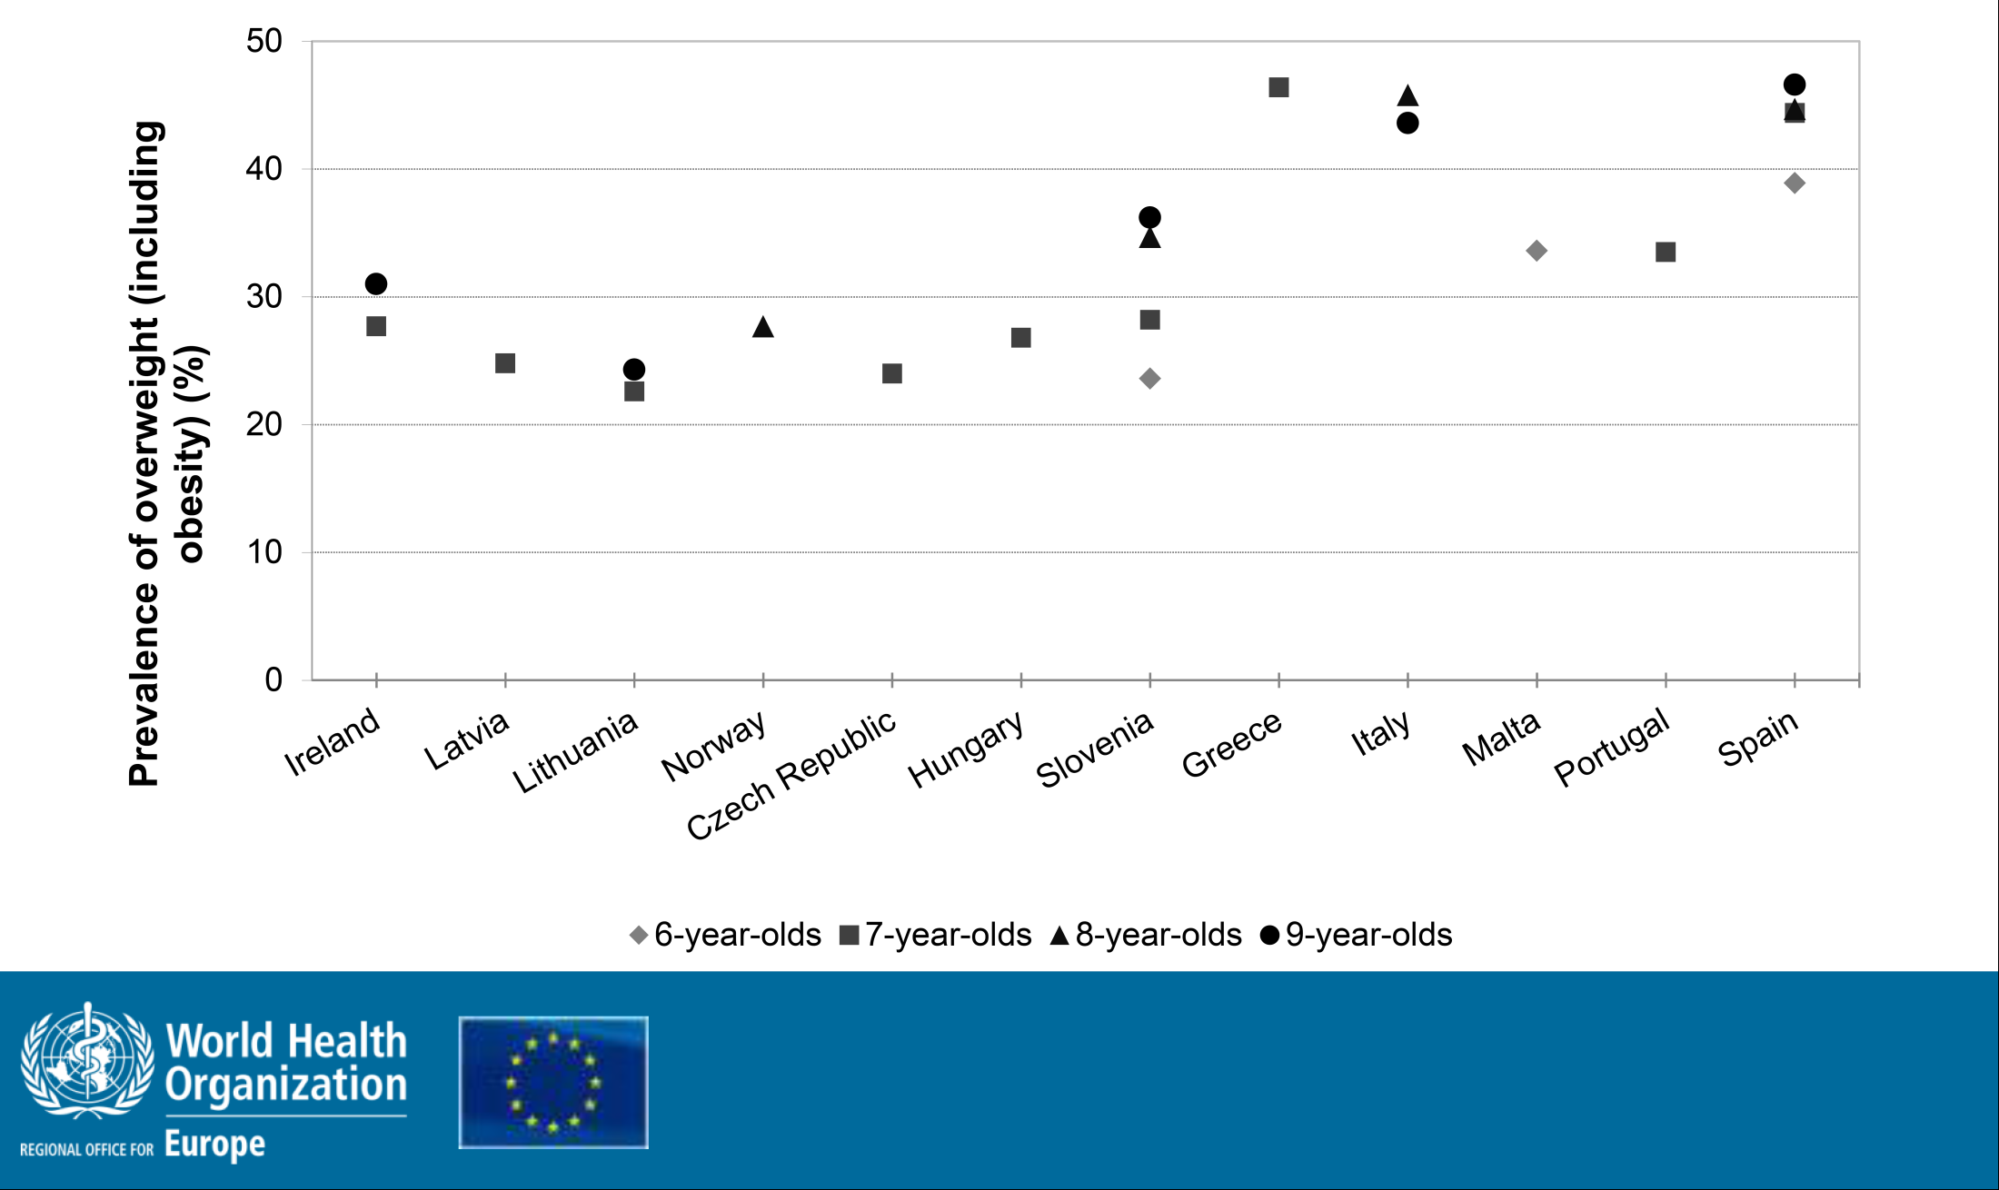
Childhood overweight and obesity prevalence in 12 EU countries
Notes:
COSI: Childhood Obesity Surveillance Initiative

Slide 10
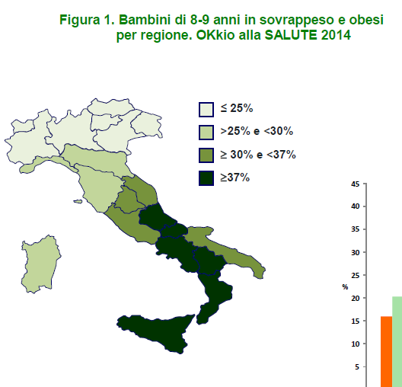
Bambini di 8-9 anni in sovrappeso e obesi per regione: OKkio alla Salute 2014

Slide 11
Prevalenza dell’obesità (IMC>30) in funzione dell’età negli UOMINI
%
Fonte: ISTAT, 4° Rapporto sull’Obesità in Italia. Istituto Auxologico Italiano, 2002

Slide 12
Obesità in numeri
20 milioni gli italiani in sovrappeso
6 milioni gli obesi (+ 10% rispetto al 2001)
500.000 i grandi obesi.
1 bambino su 3 è in sovrappeso.
1 bambino su 4 è obeso.
il sovrappeso e l’obesità sono responsabili di circa l’80% dei casi di diabete, del 55% dei casi di ipertensione a. e del 35 % di casi di cardiopatia ischemica e di tumori
I decessi per obesità sono:
57.000/anno 1.000/settimana 150/giorno 1/10 min

Slide 13
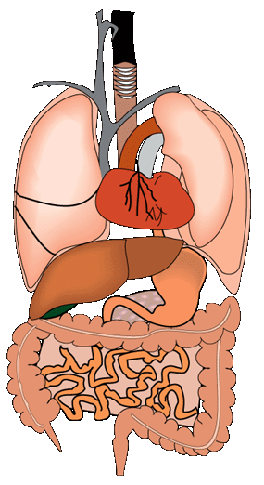
Complications of Obesity
Pulmonary disease
abnormal function
obstructive sleep apnea
hypoventilation syndrome
Stroke
Cataracts
Nonalcoholic fatty liver disease
steatosis
steatohepatitis
cirrhosis
Coronary heart disease
Diabetes
Dyslipidemia
Hypertension
Renal disease
Gall bladder disease
Cancer
Urinary incontinence
Erectile disfunction
Disability
Frailty
Osteoarthritis
Phlebitis
venous stasis
Skin
Gout

Slide 14
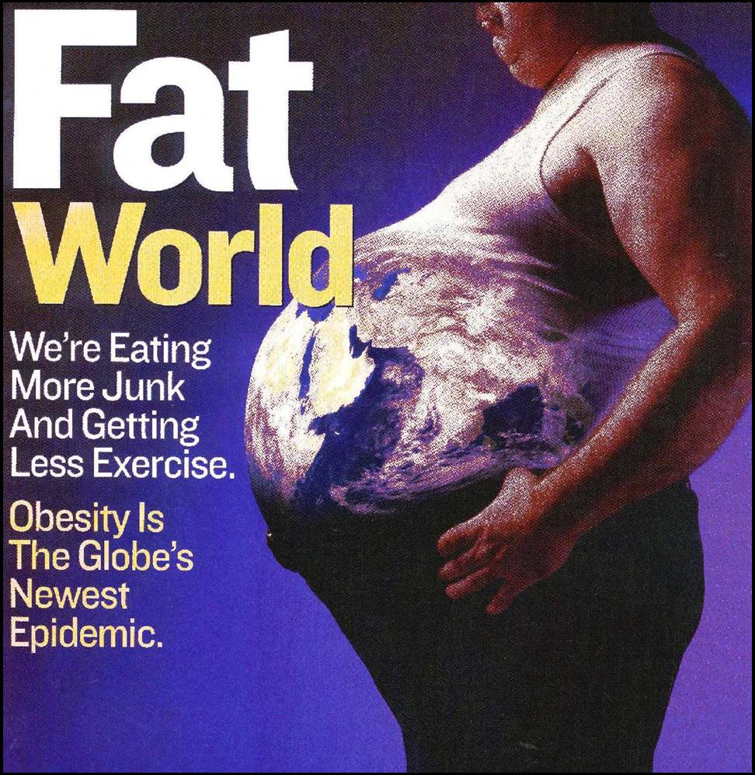
Tumori legati all'obesità :
esofago
mammella (post-menopausa)
cistifellea
pancreas
ovaio
rene
colon-retto
endometrio
prostata
meningioma
tiroide
stomaco
mieloma
Notes:
If we refer to children and adolescents, data are even more alarming, and also in this case the phenomenon is in progress.
Estimates of the number of overweight infants and children in the European Region rose steadily from neinteen-nainty (1990) to two thausend forteen (2014).CAMBIO

Slide 15
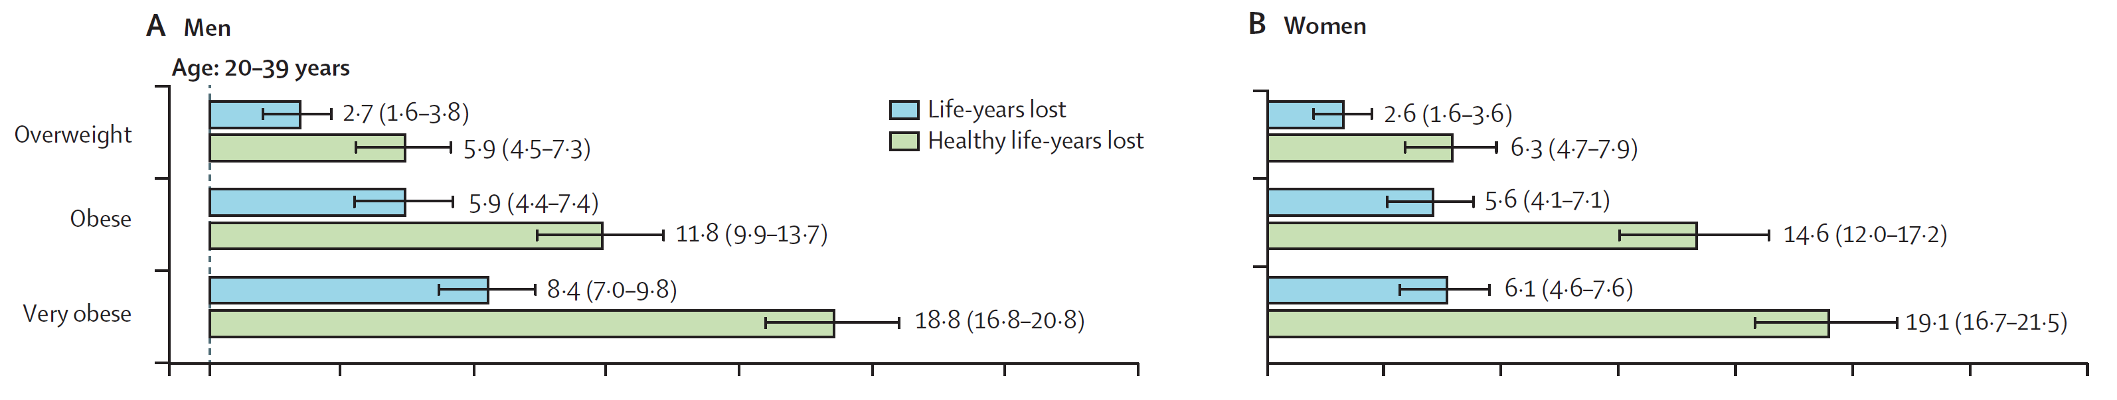
Years of life lost and healthy life-years lost in people with overweight and obesity: a modelling study
Grover et al, Lancet 2014
Women
Women

Slide 16

“Unless effective population-level interventions to reduce obesity are developed, the steady rise in life expectancy observed in the modern era may soon come to an end and the youth of today may, on average, live less healthy and possibly even shorter lives than their parents.”

Slide 17
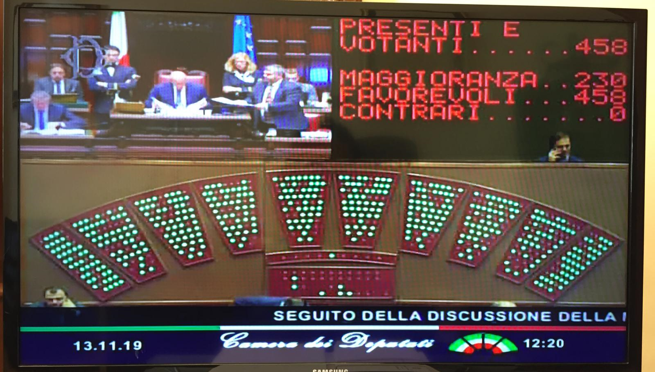
UNANANIMOUS CALL TO RECOGNISE OBESITY AS A CHRONIC DISEASE

Slide 18
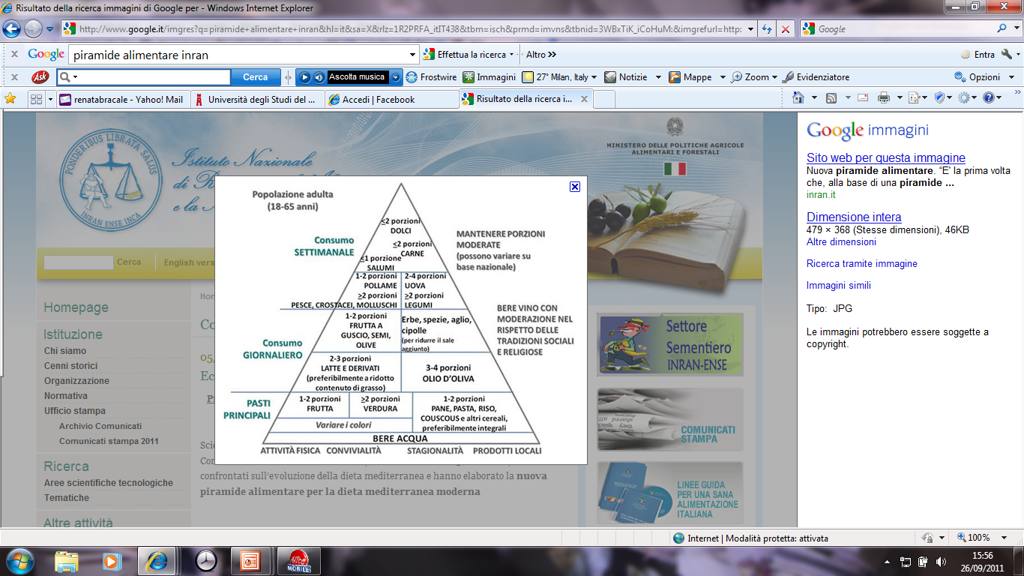
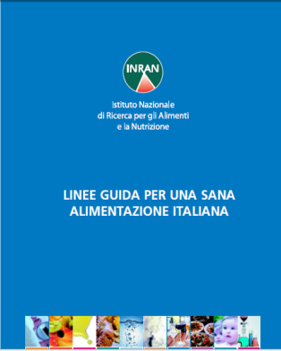

Mediterranean Diet
Linee Guida Internazionali:
Carboidrati: 60%
Lipidi: 30%
Proteine: 10 %
VARIETA?
Centro Studio e Ricerca sull’Obesità (C.S.R.O.)
Dipartimento di Farmacologia, Chemioterapia e Tossicologia Medica,
Università degli Studi di Milano, Via Vanvitelli 32, Milano
_{Prof. Michele Carruba}

Slide 19
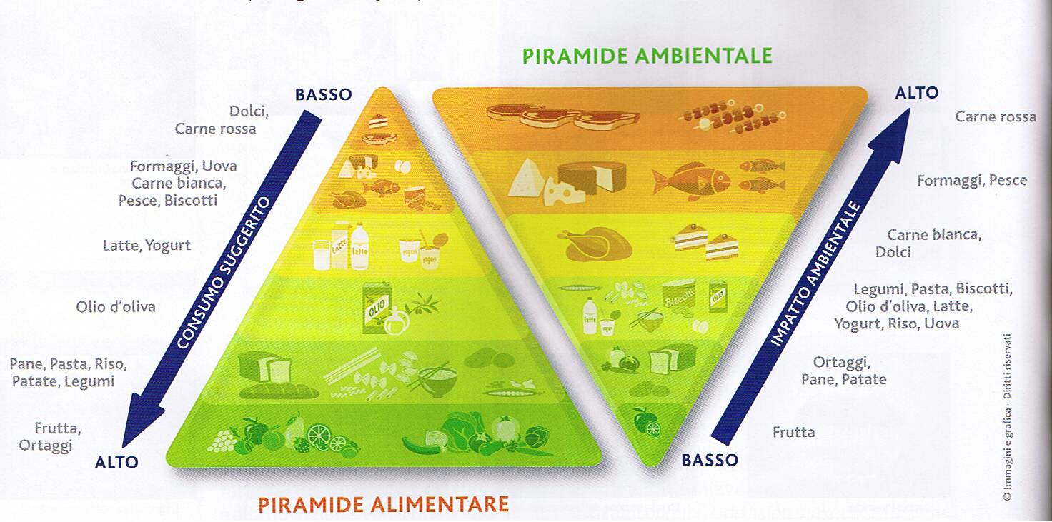
IMPATTO AMBIENTALE DEI CONSUMI ALIMENTARI

Slide 20
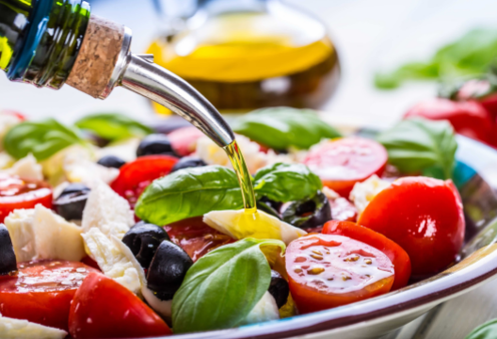
Characteristics food choices of the Mediterranean diet
⇓ Eggs and cheese
⇓ Red meat and processed meat
⇓ Animal fats
⇑ Sea food
⇑ Whole grains
⇑ Vegetables and legumes
⇑ Olive oil
⇑ Fresh fruits and nuts

Slide 21
Implementation of two of the food choices characteristic of the traditional Mediterranean diet is associated with a 20% reduction in
all-cause mortality
Sofi F et al BMJ 2008
Notes:
The health benefits of the traditional Mediterranean diet have been tested over the year in hundred of studies that consistently show that people who follow a diet resembling that model have a longer lifespan, has shown in this slide that reports a 20% lower rate of mortality in those implementing at least two of the features of the mediterranean diet. Other studies have shown that this type of diet is also associated with a lower risk of diabetes, cardiovascular disease and cancer. Even cognitive decline or chronic digestive diseases occurr less frequently in people following such a diet. This finding has been reproduced in different countries and in various ethnic group and therefore cannot be ascribed to genetics

Slide 22
L’indice di mediterraneità della dieta abituale nella popolazione di una località rurale dell’ Italia meridionale (Pollica, SA) si è ridotto di circa il 40% durante un periodo di 20 anni
Anno della rilevazione | Indice di adeguatezza mediterranea (MAI) Maschi | Indice di adeguatezza mediterranea (MAI) Femmine
1967 | 6.0 (5.6-6.3) | 5.7 (4.2-7.2)
1999 | 3.4 (2.4-7.2) | 3.9 (2.7-4.1)
Alberti-Fidanza A et al, Public Health Nutr 2004

Slide 23

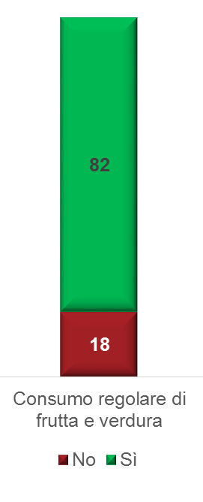

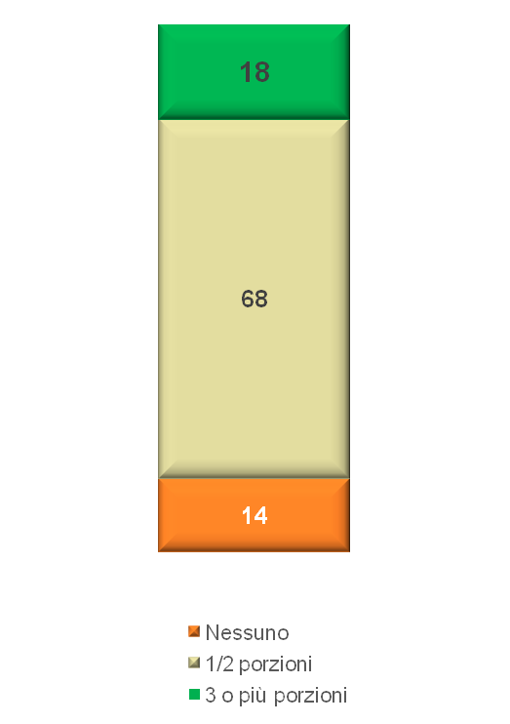
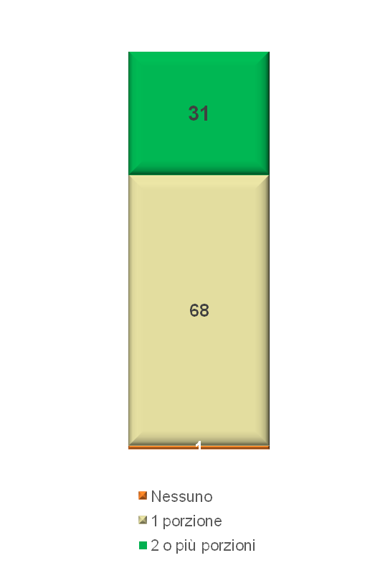
Solo 2 italiani su 10 consumano il giusto quantitativo di frutta solo 3 su 10 il corretto quantitativo di verdura nonostante dichiarino di consumare regolarmente questi alimenti
…In realtà il consumo di frutta e verdura è molto sotto al dosaggio corretto indicato dalla Piramide alimentare
Gli Italiani pensano di consumare regolarmente frutta e verdura…
82%
69%
20-50
Laurea
Donne
40-60
Consumo giornaliero FRUTTA
Consumo giornaliero VERDURA
Notes:
Fregoni. cosa comporta questo scarso consumo di frutta e verdura?

Slide 24
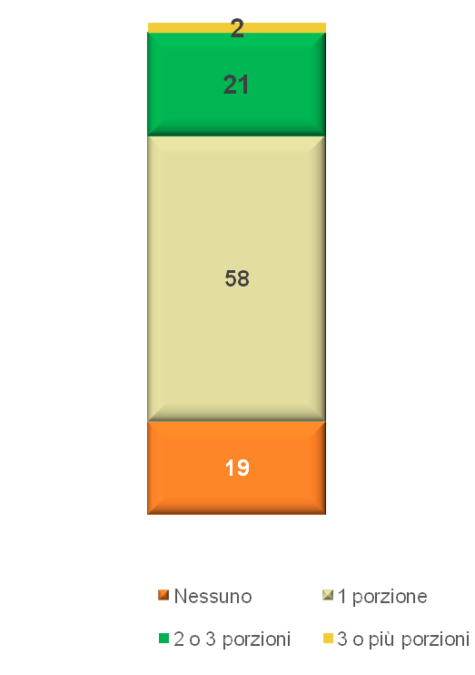
Povero l’apporto di calcio:
3 italiani su 4 non consumano sufficiente latte e derivati…
77%
Over 60
Sud e Isole
Consumo giornaliero LATTE E DERIVATI

Slide 25

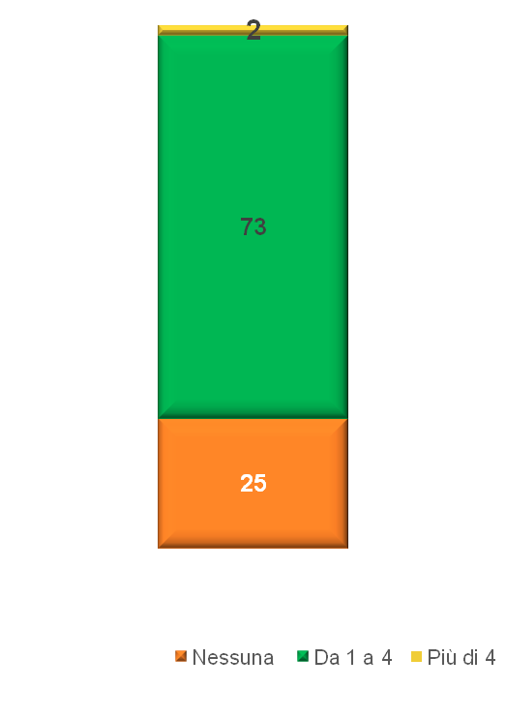
L’apporto di latte è corretto solo per 2 italiani su 10.
7 su 10 consumano il giusto quantitativo di uova e rimangono comunque
21% non ha un corretto apporto di vitamina D consuma meno latte e meno uova di quanto prescritto nella piramide alimentare
77%
77%
Over 60
Sud e Isole
Maschi
20-29
Consumo giornaliero LATTE E DERIVATI
Consumo settimanale UOVA
Notes:
Da aumentare l’apporto di vitamina D, che dovrebbe essere garantito da latticini e uova.

Slide 26
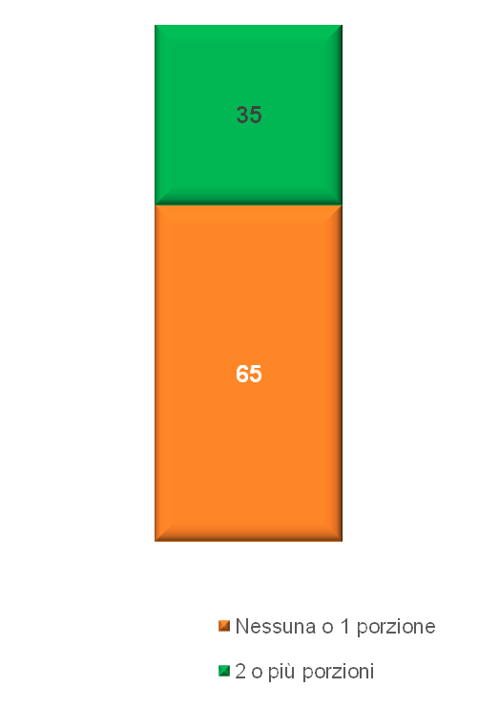
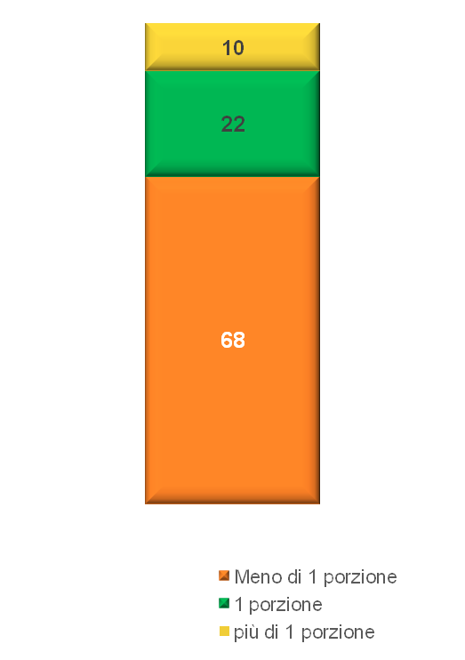
Solo 1 italiano su 3 consuma in modo corretto il pesce e solo 1 su 2 la frutta a guscio (alimenti ricchi di omega 3).
Laurea
Milano
Il fenomeno è particoalrmente rilevante nelle fasce più giovani che sono particolarmente carenti per entrambi gli alimenti
20-29
60+
Istruzione inferiore
20-39
Consumo settimanale PESCE
Consumo giornaliero FRUTTA A GUSCIO
Notes:
Da aumentare l’apporto di omega 3:

Slide 27
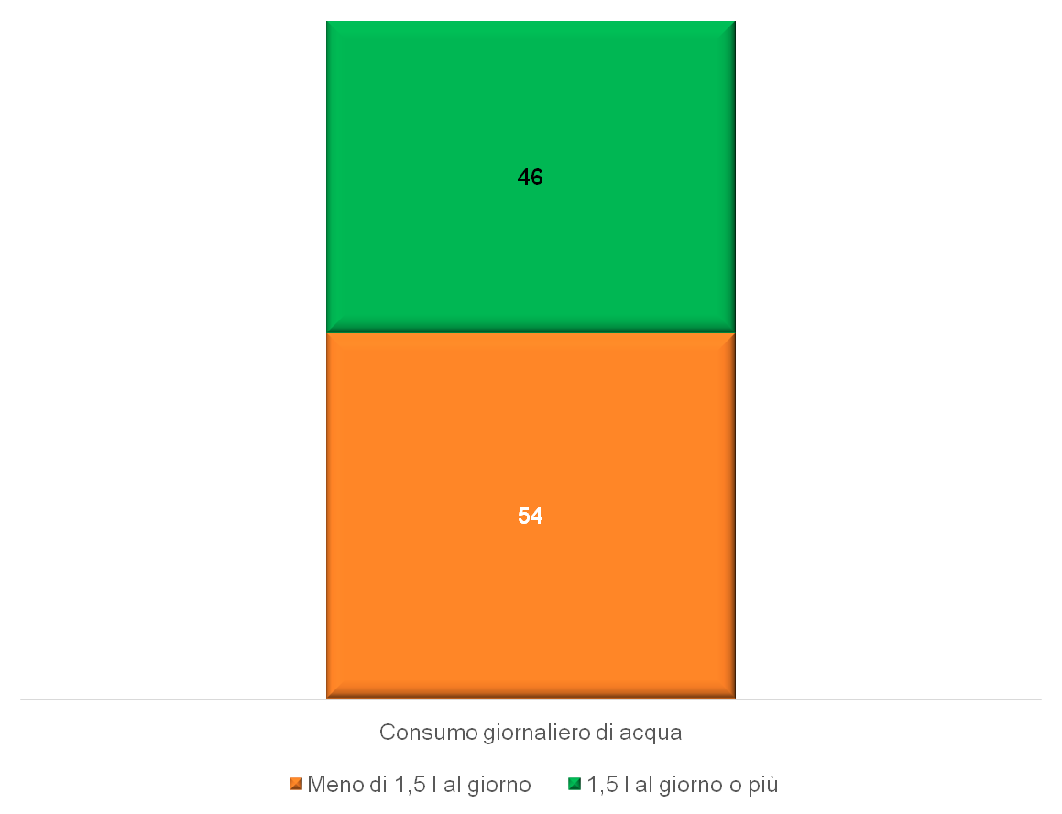
Il consumo di acqua non è sufficiente:
Meno di 1 italiano su 2 beve almeno 1,5 litri di acqua al giorno
Donne
Over 50
Istruzione inferiore

Slide 28
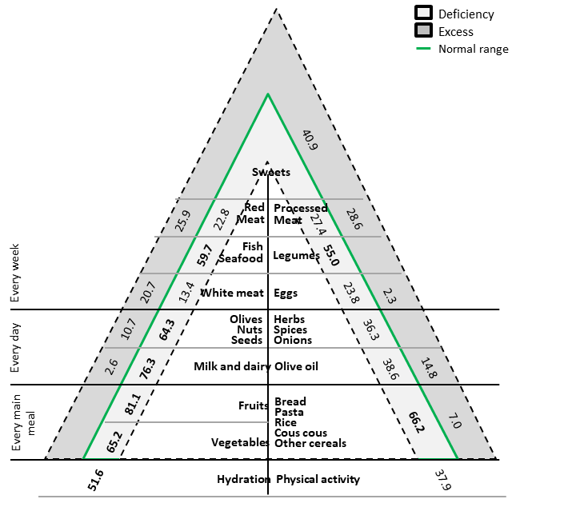
Most common deficiencies and excesses in today western diet

Slide 29
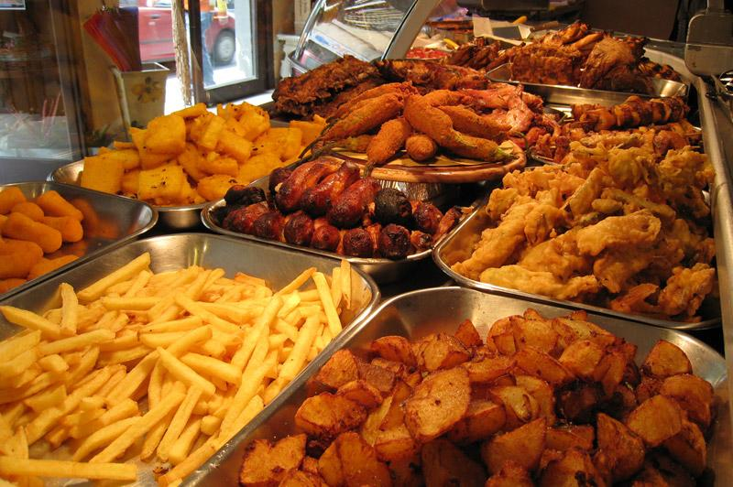


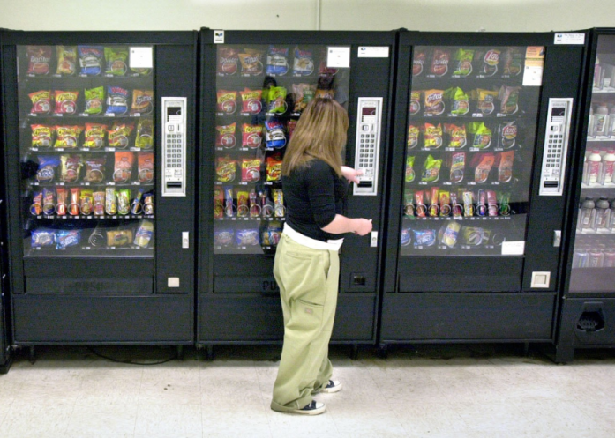
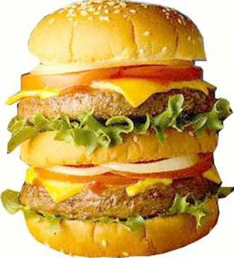
L’AMBIENTE OBESOGENO
Il facile accesso a cibo ipercalorico e nutrizionalmente povero ha un impatto negativo sulle nostre abitudini alimentari e favorisce l’insorgenza di sovrappeso e obesità
MEGLIO POCO CIBO CHE CIBO DA POCO!!!

Slide 30
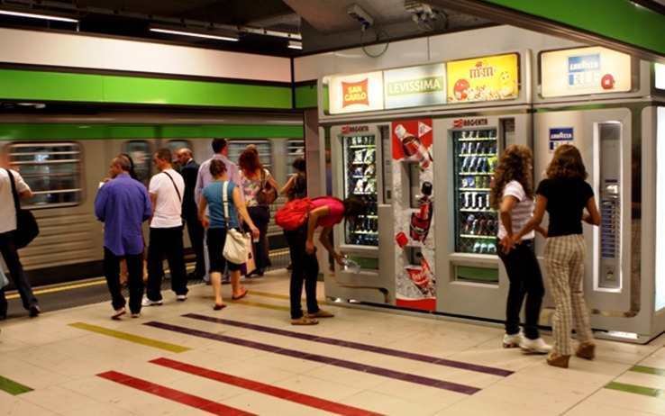

Slide 31
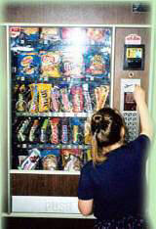
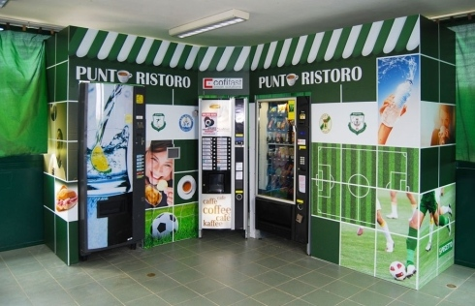
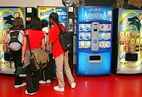
Scuole

Slide 32

LA SEDENTARIETÀ
www.progetto-eat.it

Slide 33
Livello di attività fisica e rischio di mortalità
Blair et al, 1989
Centro Studio e Ricerca sull’Obesità (C.S.R.O.)
Dipartimento di Farmacologia, Chemioterapia e Tossicologia Medica,
Università degli Studi di Milano, Via Vanvitelli 32, Milano
_{Prof. Michele Carruba}

Slide 34
EDUCAZIONE ALIMENTARE NELLE SCUOLE –
Un intervento multicomponente di prevenzione dell'obesità migliora l’adiposità e le abitudini alimentari e riduce la sedentarietà nei bambini e negli adolescenti

Slide 35
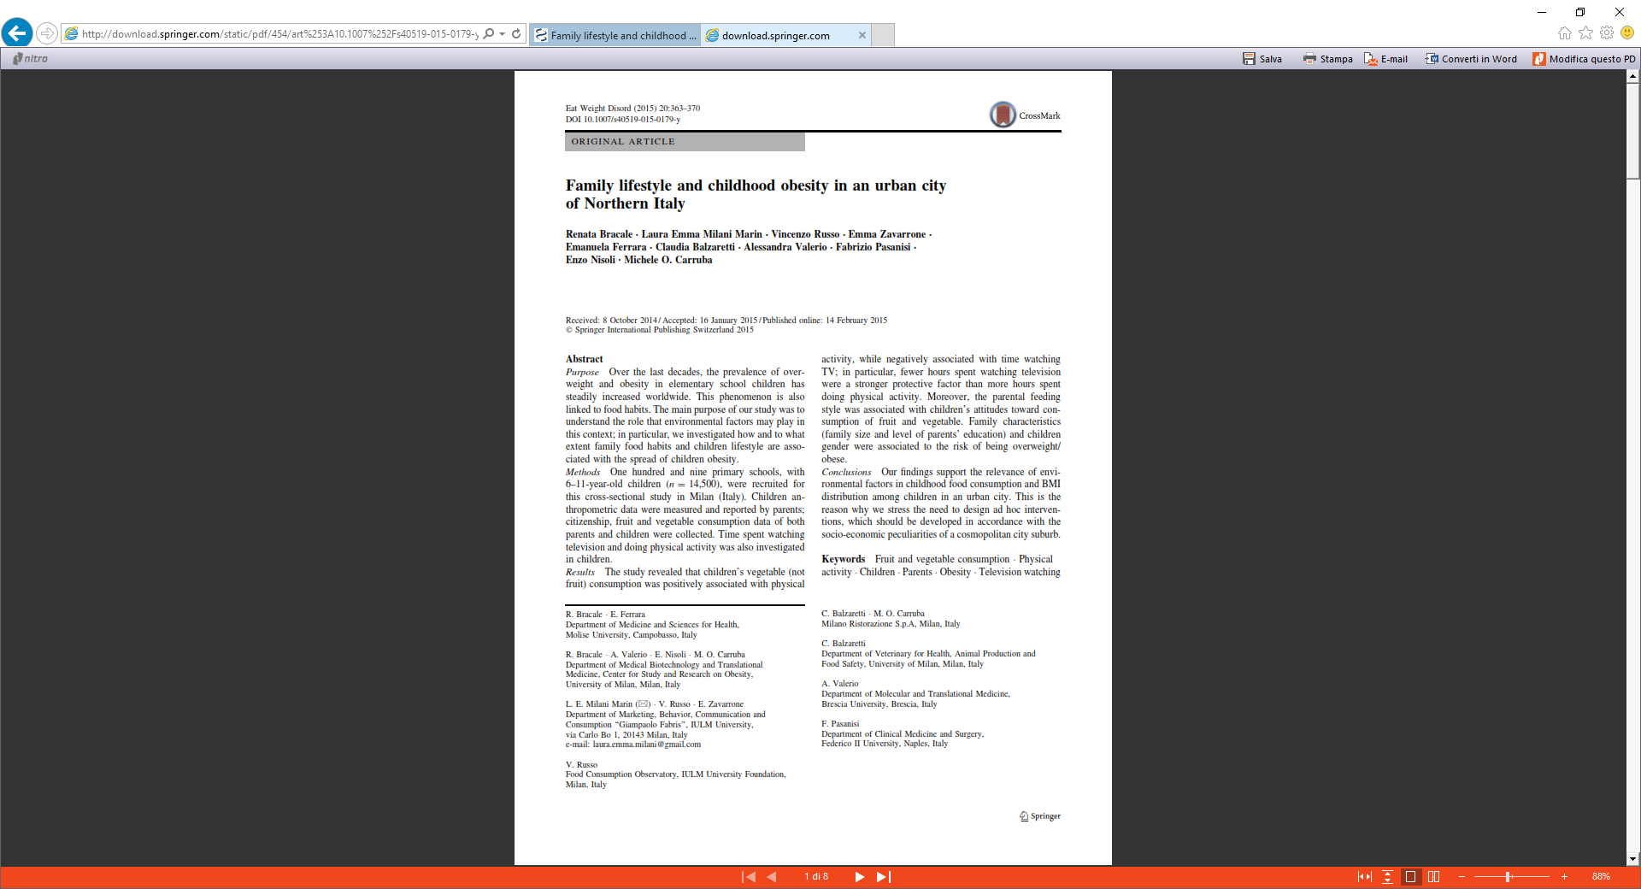

Slide 36

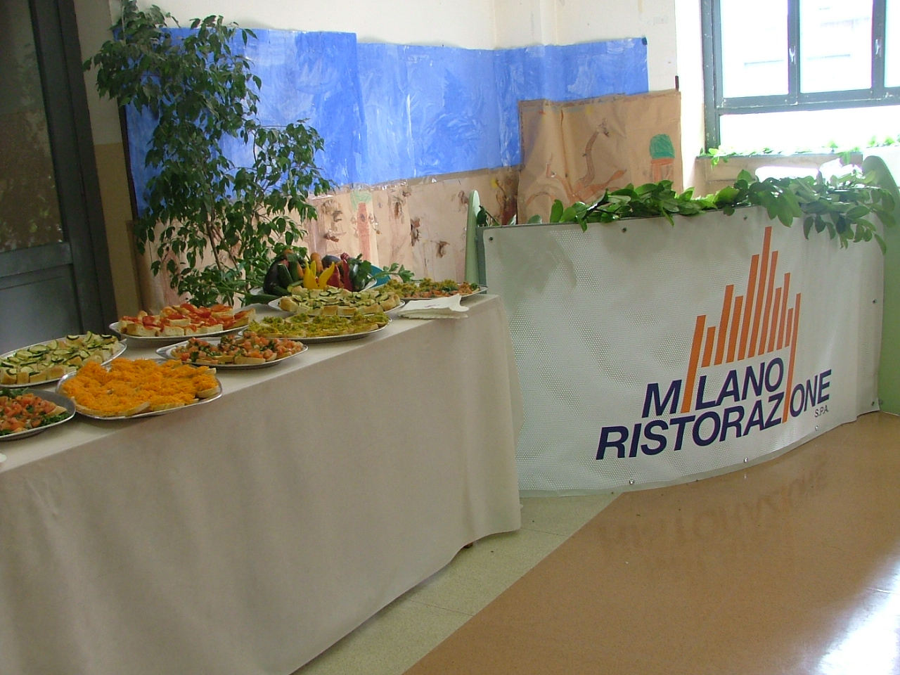
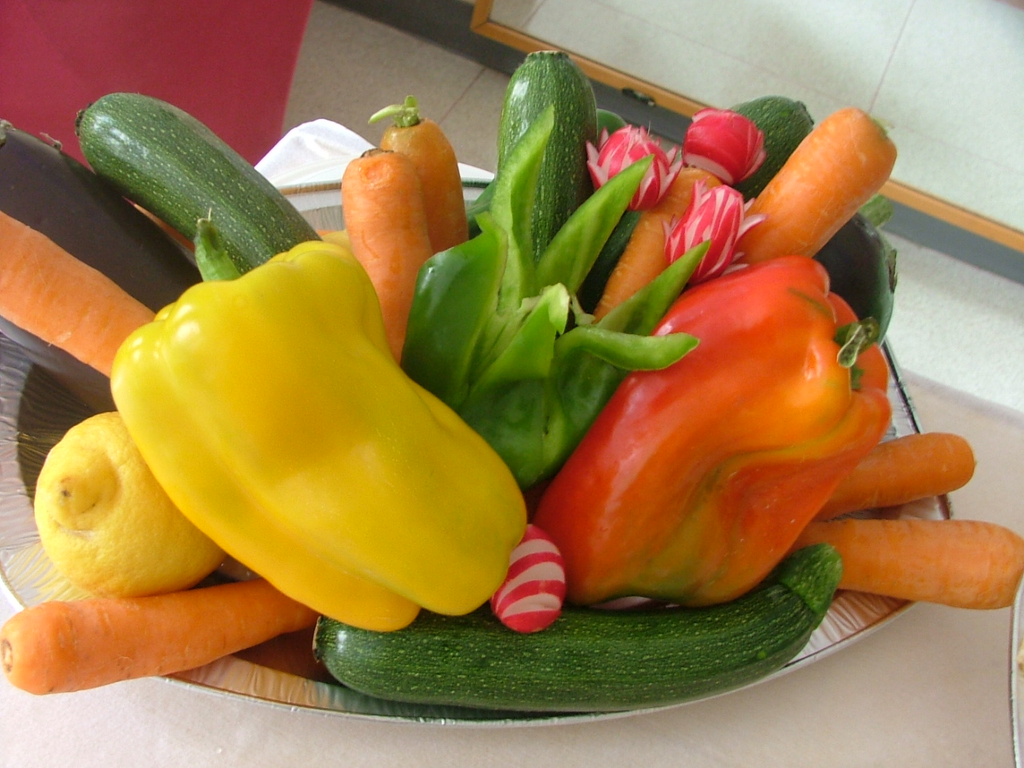
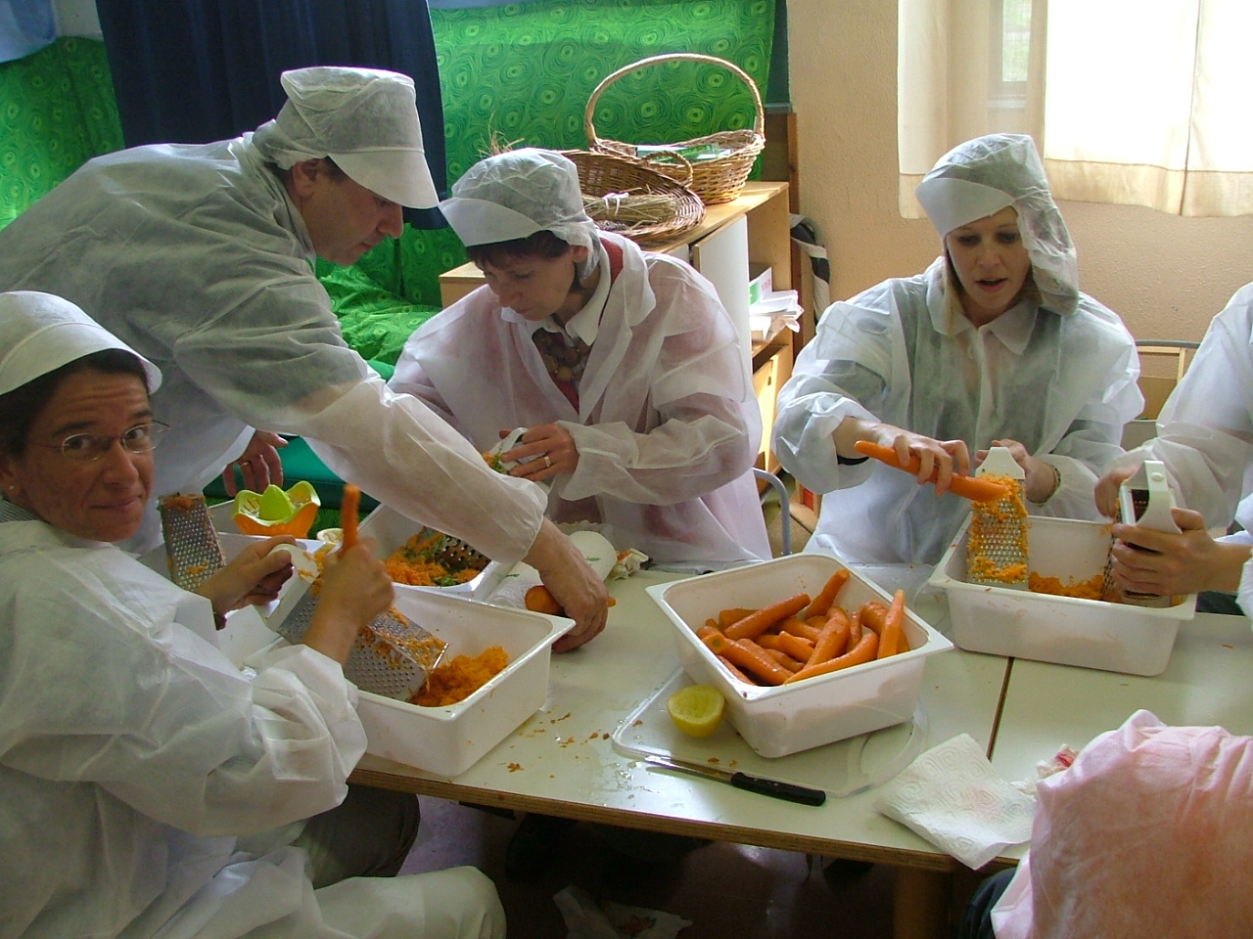
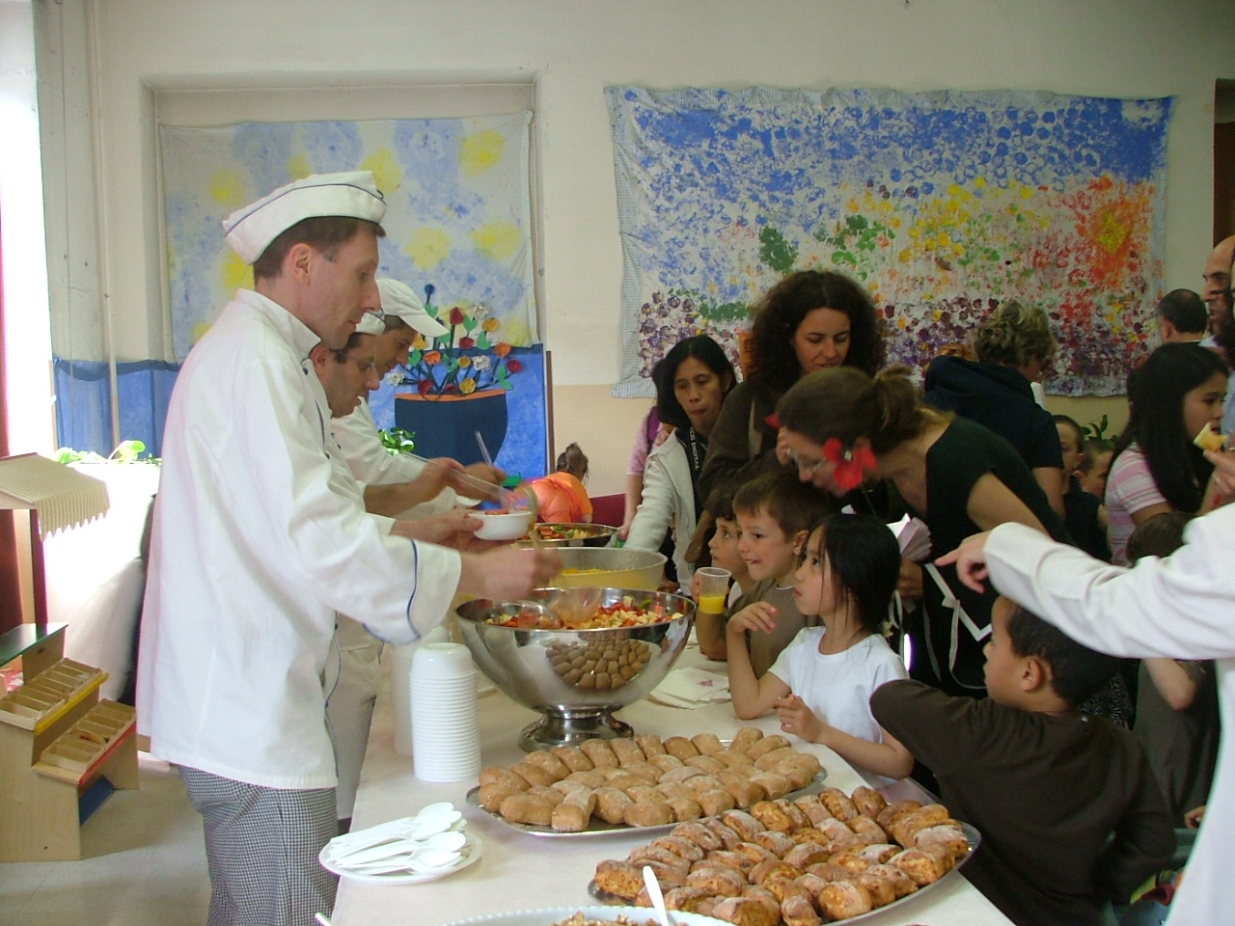
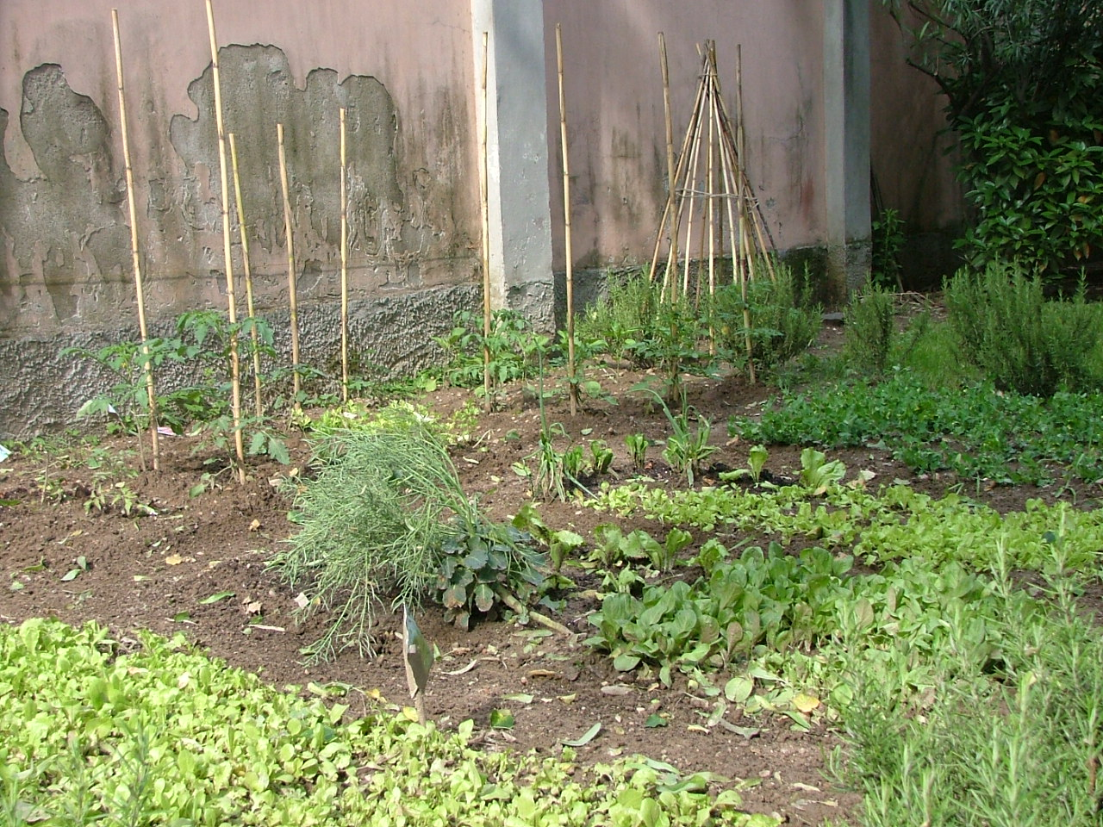
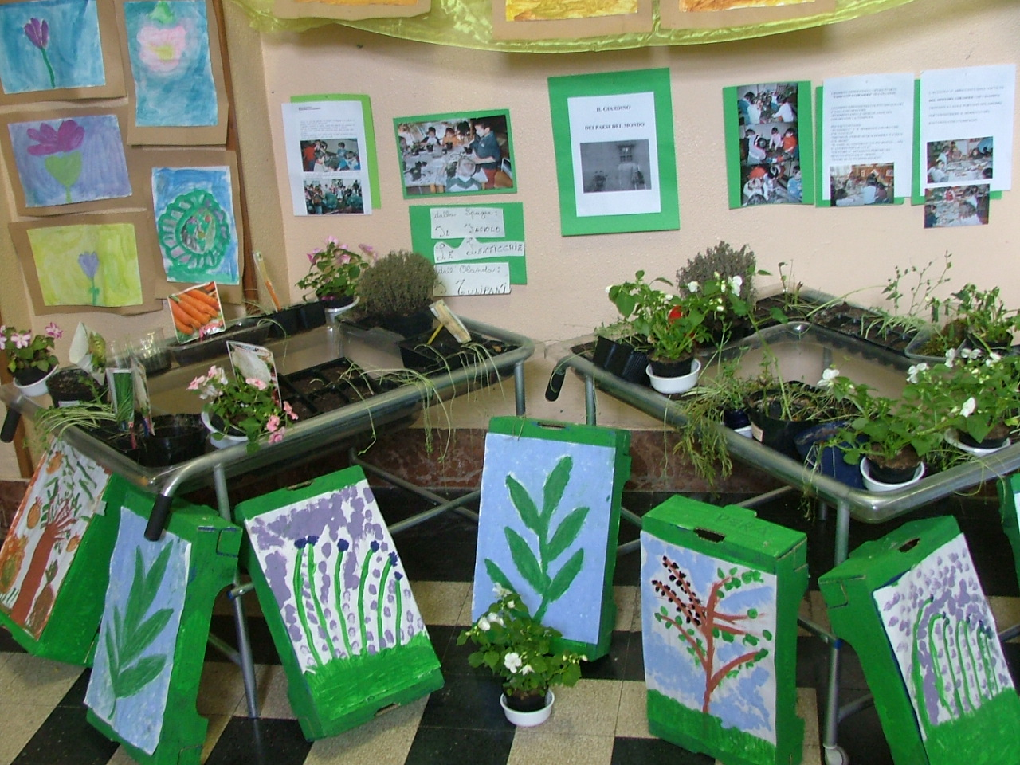
e le sue immagini

Slide 37
Più frutta, più verdura!
Un progetto in crescita
Dal 2005 al 2010 si sono svolte 6 edizioni. Il progetto si è consolidato come intervento pluriennale di educazione alimentare
I numeri del progetto | Edizione 2010
Scuole del progetto | 32
Bambini raggiunti dal progetto | 4700
Insegnanti formati presso Milano Ristorazione | 170
Scuole d’Infanzia | 21
Bambini 3-5 anni | 3000
Scuole Primarie | 5
Bambini 6-11 | 1600
Nidi di infanzia | 5
Bambini 1-3 anni | 100
Incontri formativi per i genitori organizzati da Miri | 50
Incontri formativi per le insegnanti presso Miri | 22
Laboratori cucina bambini | 200
Assaggi guidati durante il pasto a scuola | 120
Orti nelle scuole | 32
Bambini monitorati nel consumo del pasto a scuola | 3500

Slide 38
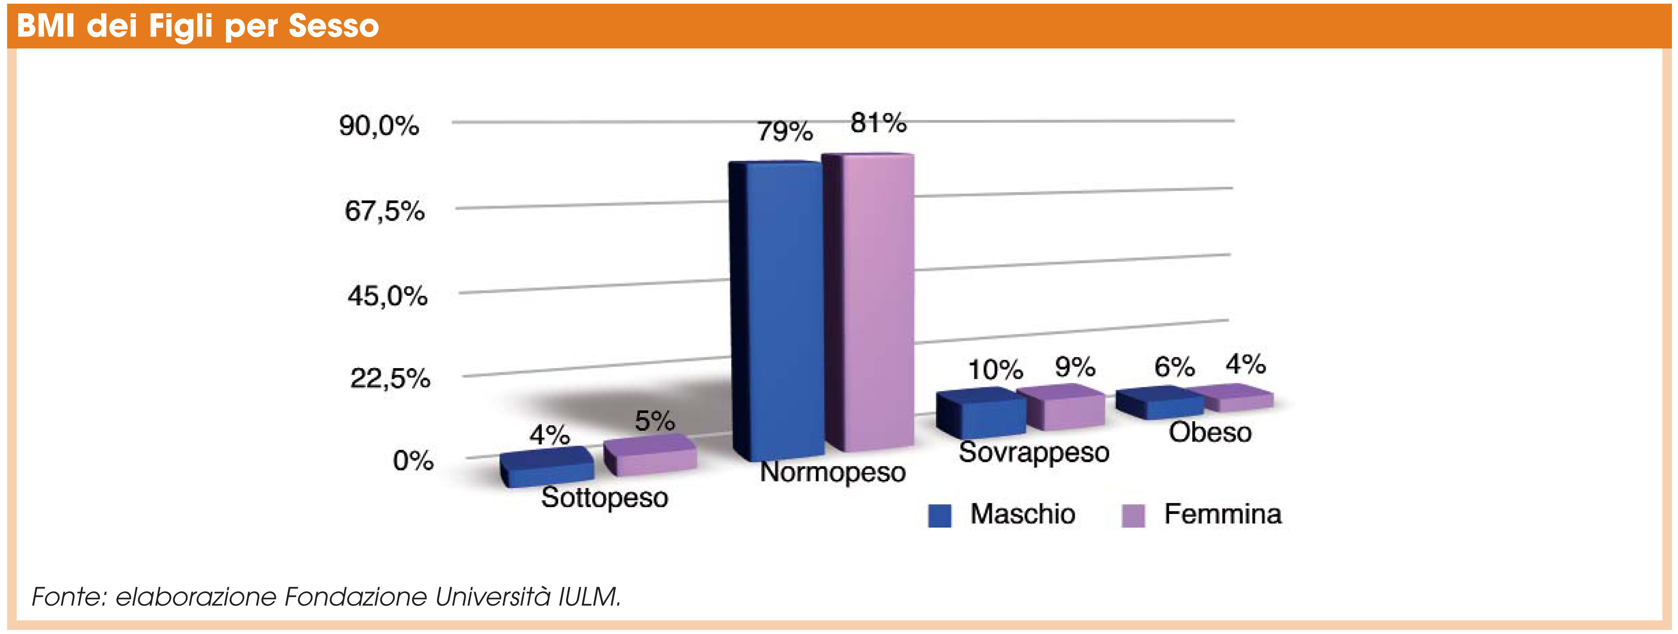

Slide 39
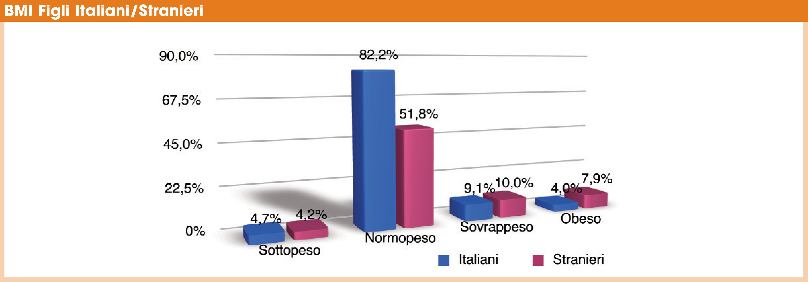

Slide 40
So

Slide 41
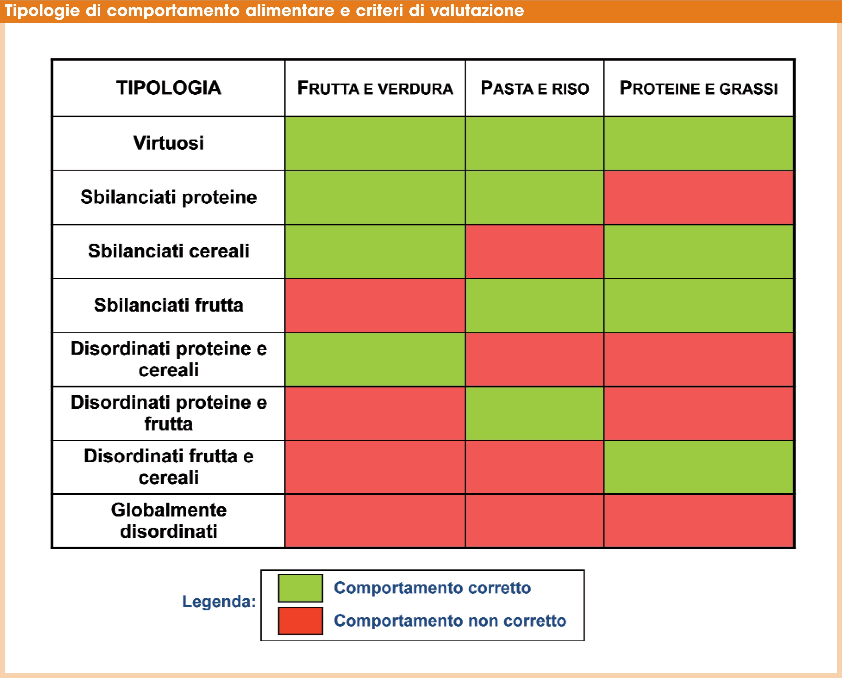

Slide 42
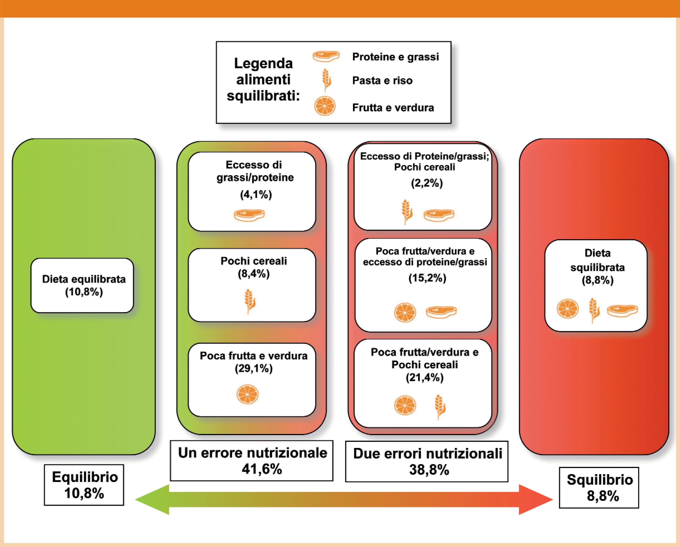

Slide 43

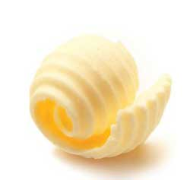
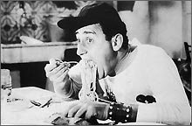


ECCESSI
Zuccheri semplici
Grassi saturi
Sale
Proteine di origine animale
Porzioni troppo abbondanti
Spuntini troppo frequenti
Notes:
43

Slide 44

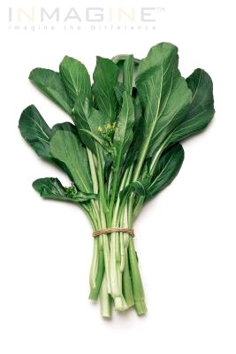

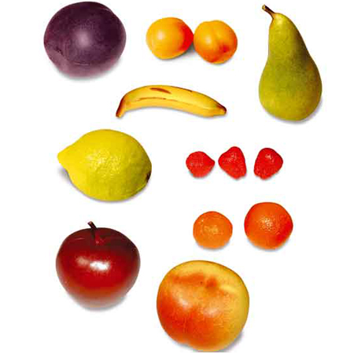
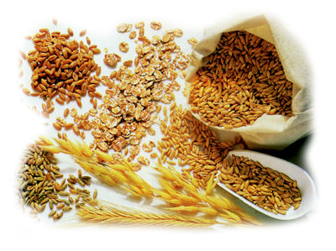
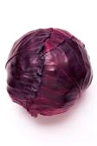

CARENZE
Frutta e verdura
Fibre
Principi nutritivi fondamentali
Carboidrati complessi
Notes:
44

Slide 45
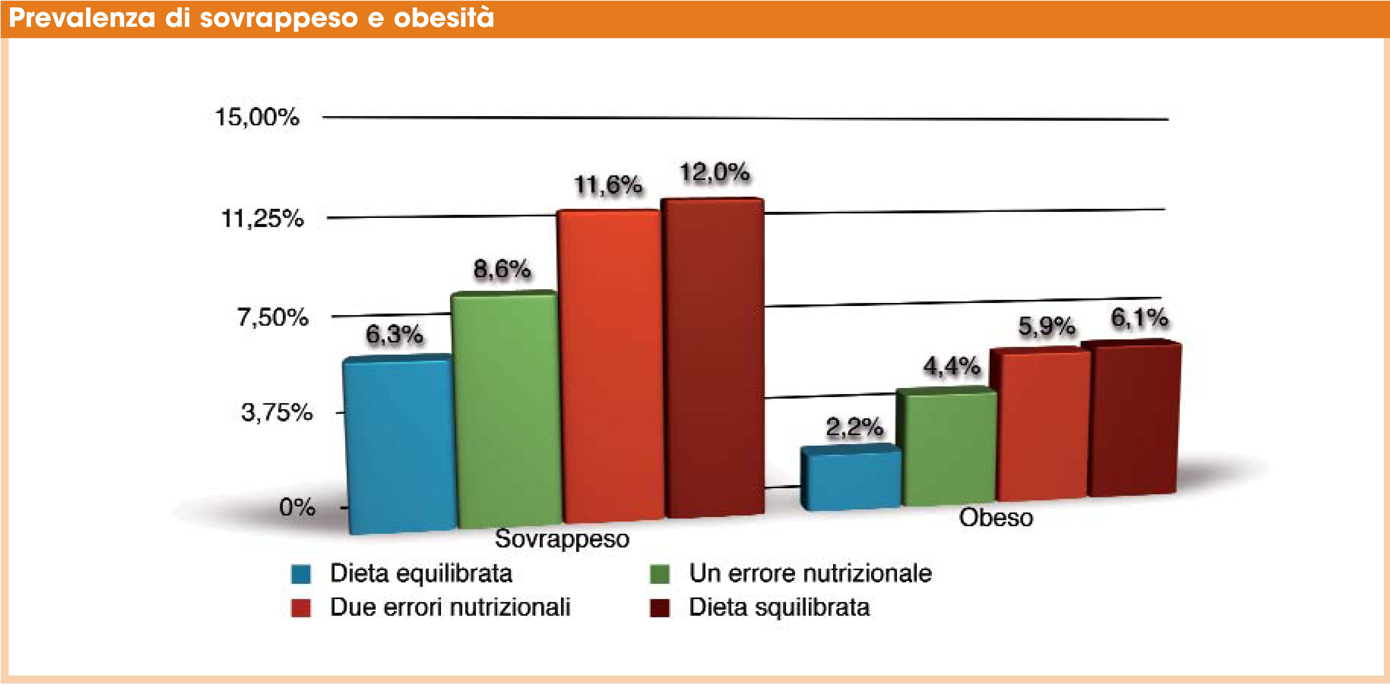

Slide 46
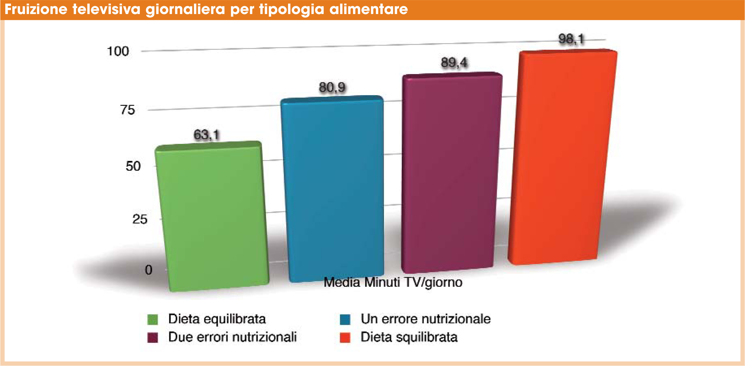

Slide 47


Slide 48


Slide 49


Slide 50


Slide 51


Slide 52
Eating and Weight Disorders - Studies on Anorexia, Bulimia and Obesity (2020) 25:107–116 https://doi.org/10.1007/s40519-018-0524-z
ORIGINAL ARTICLE
Improving the overall sustainability of the school meal chain: the role of portion sizes
C. M. Balzaretti1 · V. Ventura2 · S. Ratti1 · G. Ferrazzi2 · A. Spallina1 · M. O. Carruba3 · M. Castrica1
Received: 13 March 2018 / Accepted: 31 May 2018 / Published online: 12 June 2018
© Springer International Publishing AG, part of Springer Nature 2018

Slide 53


Slide 54


Slide 55


Ermetici F, Zelaschi RF, Briganti S, et al. Association between a school-based intervention and adiposity outcomes in adolescents: The Italian "EAT" project. Obesity (Silver Spring). 2016;24(3):687-695. doi:10.1002/oby.21365

Slide 56

IL PROGETTO E.A.T.
- Educazione Alimentare Teenagers -
Un programma educazionale di prevenzione dell'obesità rivolto a studenti delle scuole medie che si avvale di numerosi strumenti (cambiamenti nell’ambiente scolastico e strumenti di rinforzo individuale)
Integrato con scuole e famiglie
Della durata di due anni scolastici consecutivi
Sono stati coinvolti oltre 1400 studenti delle scuole medie tra il 2009 e il 2014
Ermetici F, Zelaschi RF, Briganti S, et al. Association between a school-based intervention and adiposity outcomes in adolescents: The Italian "EAT" project. Obesity (Silver Spring). 2016;24(3):687-695. doi:10.1002/oby.21365

Slide 57




MATERIALI E METODI
Oltre 1400 studenti di età 11-15 anni appartenenti a 6 scuole medie
di alcuni comuni dell’hinterland milanese
(San Donato Milanese, San Giuliano Milanese, Peschiera Borromeo)
SONO STATI SOTTOPOSTI A MISURAZIONE DIRETTA
prima, durante e alla fine dell’intervento
Peso
Altezza
Circonferenza Addominale
Pressione arteriosa
Questionario sulle abitudini alimentari e di movimento
Ermetici F, Zelaschi RF, Briganti S, et al. Association between a school-based intervention and adiposity outcomes in adolescents: The Italian "EAT" project. Obesity (Silver Spring). 2016;24(3):687-695. doi:10.1002/oby.21365

Slide 58




STRUMENTI DI RINFORZO INDIVIDUALI
16 lezioni interattive in classe di promozione della salute tenute da esperti nutrizionisti
Libro di testo (uno strumento utile per coinvolgere anche le famiglie)
SMS (inviati in modo automatizzato agli studenti e ai loro genitori 3 volte a settimana)
Pedometro (per stimolare il movimento a 10.000 passi al giorno)
Borraccia (per stimolare il consumo di acqua)
Social network (pagina Facebook)
Cambiamenti nell’ambiente scolastico Distributori automatici alternativi con cibo e bevande sane di produzione locale, poster educativi con messaggi di promozione della salute)
PROMOZIONE DELLA SANA ALIMENTAZIONE E DELL’ESERCIZIO FISICO
Ermetici F, Zelaschi RF, Briganti S, et al. Association between a school-based intervention and adiposity outcomes in adolescents: The Italian "EAT" project. Obesity (Silver Spring). 2016;24(3):687-695. doi:10.1002/oby.21365

Slide 59


Il progetto E.A.T.:
Materiali e Metodi
CAMBIAMENTI NELL’AMBIENTE SCOLASTICO
Distributori automatici alternativi con cibo e bevande sane di produzione locale
MAGGIORE QUANTITÀ
di fibre!
BANDITI gli acidi grassi trans!
LIMITATI
Grassi saturi!
Zuccheri aggiunti!
Sale!
www.alimentalatuasalute.it

Slide 60




Risultati dopo 2 anni di intervento:
il consumo di bevande zuccherate (SSB) e di snack diminuisce
Consumo di SSB (volte/settimana)
Consumo di snack (volte/settimana)
PRIMA
DOPO
PRIMA
DOPO

Slide 61




Risultati dopo 2 anni di intervento:
il consumo di frutta e verdura rimane alto
Consumo di frutta (volte/settimana)
Consumo di verdura (volte/settimana)
PRIMA
DOPO
PRIMA
DOPO

Slide 62



Risultati dopo 2 anni di intervento:
l’attività fisica aumenta
Attività fisica (giorni/settimana)
Attività fisica (numero passi/giorno)
PRIMA
DOPO
PRIMA
DOPO
Riportati nei questionari
Misurati col pedometro

Slide 63



Risultati dopo 2 anni di intervento:
Il numero di ragazzi che abitualmente bevono acqua aumenta
Consumo di acqua (%)
PRIMA
DOPO

Slide 64


PERCHÈ È COSÌ IMPORTANTE BERE?
Noi siamo fatti di acqua!

Slide 65


COSA SUCCEDE AL NOSTRO CORPO
SE NON BEVIAMO ?
Ampi studi dimostrano come una lieve disidratazione può portare alla riduzione della CONCENTRAZIONE, ATTENZIONE, MEMORIA BREVE TERMINE E CAMBIAMENTO DELL’UMORE!
Le regioni celebrali coinvolte durante anche una lieve disidratazione sono prevalentemente l’area dell’attenzione e l’area delle funzioni esecutive
*Gopinathan PM, Pichan G & Sharma V (1988) Role of dehydration in heat stress-induced variations in mental performance. Arch Environ Heal 43, 15–17.
Bar-David Y, Urkin J & Kozminsky E (2005) The effect of voluntary dehydration on cognitive function of elementary school children. Acta Paediatr 94, 1667–1673.

Slide 66

CAMPAGNA STAMPA sulla CORRETTA ALIMENTAZIONE
IMMAGINI

Slide 67

CAMPAGNA STAMPA sulla CORRETTA ALIMENTAZIONE
IMMAGINI

Slide 68


FUMO
OBESITA’ ABUSO DI ALCOOL
COPD
GERD
DIABETE
CANCRO AI POLMONI
GASTRITE
DISLIPIDEMIA
IPERTENSIONE
ULCERA GASTRO
DUODENALE
NEFRROPATIA
ATEROSCLEROSI
COLELITIASI
RETINOPATIA
NAFLD
CANCRO ALLA CISTIFELLEA
STROKE
ARTROSI
OSAS
NASH
DVT
CIRROSI
CANCRO AL COLON
INFARTO
CHF
CANCRO OVARICO
CANCRO ALLA PROSTATA
DANNO ALLE ARTERIE PERFIERICHE
CANCRO ALL’UTERO
RECTAL CANCER
SARCOPENIA
DISABILITA’
DEMENZA
In Italia le NCDs sono responsabili del 92% delle morti totali

Slide 74

The need for an integrated “exposome” approach to health on all scales: that recognises and addresses the
interconnected factors that promote resilience and decrease vulnerability from the first moments of life - including the
attitudes and value systems that govern these - for mutual benefits to individuals, communities, and natural systems upon
which we depend.
Int. J. Environ. Res. Public Health 2021, 18, 12788. https://doi.org/10.3390/ijerph182312788

Slide 75


“60% of the world’s population, i.e., 3.3 billion people, could be affected by overweight (2.2 billion) or obesity (1.1 billion) by 2030 if recent trends continue”
Global burden of obesity in 2005 and projections to 2030.
Int J Obes (Lond) 2008; 32: 1431–1437.

Slide 76


Slide 78


Le stime globali dell’Organizzazione Mondiale della Sanità (OMS) del 2022, riportano che il 59% degli adulti europei e quasi 1 bambino su 3 (29% dei maschi e 27% delle femmine) è in sovrappeso o affetto da obesità.
World Health Organization WHO European Regional Obesity Report 2022. Copenhagen: WHO Regional Office for Europe; 2022. Licence: CC BY-NC-SA 3.0 IGO.

Slide 79

Sovrappeso e obesità aumentano il rischio di MCV e di mortalità per tutte le cause
Mortalità per MCV
3.0
Uomini
2.6
Donne
Rischio relativo di mortalità per malattia cardiovascolare
2.2
1.8
1.4
1.0
Normopeso
Sovrappeso
Obesi
0.6
BMI (kg/m²)
>18 25 30 >40
Mortalità per tutte le cause
3.0
Uomini
2.6
Donne
2.2
Rischio relativo di
mortalità per tutte le cause
1.8
1.4
1.0
0.6
Normopeso
sovrappeso
Obesi
BMI (kg/m²)
>18 25 30 >40
Dati relativi a 1 milione di uomini e donne seguiti per 16 anni con età media di 57 anni che non hanno mai fumato e non avevano una storia di malattia all’arruolamento.
Calle et al. N Engl J Med. 1999;341:1097-1105
Notes:
Il rischio di mortalità MCV è minore nella classe di BMI compresa tra 23,5 e 24,9 : tale classe è stata considerata di riferimento. La mortalità mostra una relazione continua con il BMI e inizia ad aumentare nell’uomo a partire dal BMI di 26,5 e nella donna da 25.
I rischio di mortalità è minore nelle classi di BMI comprese fra 23,5 e 24,9 negli uomini e 22 e 23,4 nelle donne. La mortalità per tutte le cause mostra una relazione continua e inizia ad aumentare nell’uomo a partire dal BMI di 26,4 e nella donna da 25.
Questi dati derivano dal Cancer Prevention Study II, studio prospettico di mortalità in più di 1000 000 fra uomini e donne USA.
Calle EE et al N Engl J Med. 1999;341:1097-1105.
(CVD= cardiovascular disease; equivale a MCV= malattie cardiovascolari)

Slide 82



Previsioni per l’anno 2030
Atlas of Childhood Obesity, Country Report Cards. October 2019.

Slide 83

Illustration of diseases and body systems associated with obesity
WHO European Regional Obesity Report 2022. Copenhagen: WHO Regional Office for Europe; 2022. Licence: CC BY-NC-SA 3.0 IGO.

Slide 84

Medical conditions associated with obesity
WHO European Regional Obesity Report 2022. Copenhagen: WHO Regional Office for Europe; 2022. Licence: CC BY-NC-SA 3.0 IGO.

Slide 85
Il Fondo Mondiale per la Ricerca sul Cancro (WCRF) ha concluso nel 2007 un lavoro di revisione di tutti gli studi su stile di vita e tumori
OBESITÀ
SEDENTARIETÀ
Le persone affette da obesità o da sovrappeso
si ammalano di più di tumori
della mammella
dell’intestino
dell’endometrio,
del rene
dell’esofago,
del pancreas
della cistifellea
Le persone sedentarie si ammalano di più di tumori
dell’intestino
della mammella
dell’endometrio
pancreas e polmone
Pubblic health goals and personal raccomandation (WCRF 2007)

Slide 86


Slide 87
Associazione tra obesità viscerale e rischio cardio-metabolico
Insulin resistance
Dysglycemia
Dyslipidemia
Left ventricular
dysfunction
Hypertension
CAD
Sleep apnea
syndrome
White = visceral fat area (VFA)
Black = subcutaneous (sc) fat
Matsuzawa Y. Nat Clin Pract Cardiovasc Med. 2006;3:35.
Notes:
Evidence implicates abdominal adiposity (specifically, excessive visceral fat deposition)
as a more important determinant of cardiometabolic risk than overall weight as measured
by BMI.
Excessive visceral adipose tissue is associated with numerous pathologic conditions that elevate CVD risk.
Abbreviation used in slide:
CAD = coronary artery disease
Associations of adiposity with CVD

Slide 88


Slide 89





Fattori sociali e ambientali
che influenzano le abitudini comportamentali e la nostra salute

Slide 90

L'ambiente obesogeno, definito come un ambiente di vita che promuove un elevato apporto energetico e uno stile di vita sedentario, contribuisce in modo significativo alla genesi e alla diffusione della patologia obesità

Slide 91

Interaction between factors determining an obesogenic environment
Rendina D, Campanozzi A, De Filippo G; SINU Working Group on Nutritional Surveillance in Adolescents. Methodological approach to the assessment of the obesogenic environment in children and adolescents: A review of the literature. Nutr Metab Cardiovasc Dis. 2019;29(6):561-571. doi:10.1016/j.numecd.2019.02.009

Slide 92

The early life origins of childhood obesity and their transgenerational impact
WHO European Regional Obesity Report 2022. Copenhagen: WHO Regional Office for Europe; 2022. Licence: CC BY-NC-SA 3.0 IGO.

Slide 93


Slide 94


Slide 95


Slide 96

BEVIAMO ABBASTANZA?
Meno del 50% delle donne e circa il 60 % degli uomini non riescono a soddisfare le raccomandazioni EFSA relative all’adeguato apporto di fluidi.
Si stima che più di 1 bambino/adolescente su 4 non raggiunge i valori di fluidi raccomandati
Ferreira-Pêgo C; et al, “Total fluid intake and its determinants: cross-sectional surveys among adults in 13 countries worldwide”. Eur J Nutr. (2015) doi:10.1007/s00394-015- 0943-9
Guelinckx I et al., “Intake of water and beverages of children and adolescents in 13 countries”, Eur J Nutr. (2015) doi:10.1007/s00394-015-0955-5.

Slide 97
QUAL È IL FABBISOGNO IDRICO GIORNALIERO?
La popolazione generale non riesce a raggiungere il fabbisogno idrico giornaliero raccomandato dalle linee guida proposte dall’EFSA (European Food Safety Authority)
USA & CANADA (IoM 2004) |  |  | Europe (EFSA 2010) |  | World (WHO 2003,2005)
1-2 yrs | 1.3 L/d |  | 1.1-1.2 L/d |  | 1 L/d
2-3 yrs |  |  | 1.3 L/d
4-8 yrs | 1.7 L/d |  | 1.6 L/d |  | Females 2.2 L/d | Males 2.9 L/d
9-13 yrs | Girls 2.1 L/d | Boys 2.4 L/d | Girls 1.9 L/d | Boys 2.1 L/d
14-18 | Girls 2.3 L/d | Boys 3.3 L/d | Females 2 L/d | Males 2.5 L/d
Adults (>18 yrs) | Females 2.7 L/d | Males 3.7 L/d
*EFSA (European Food Safety Authority), 2010. http://www.h4hinitiative.com/hydration-science/hydration-lab/water-intake-and-hydration-physiology-during-childhood/consumption

Slide 98

I ragazzi di età scolare, rispetto agli adulti, hanno un metabolismo basale più elevato e di conseguenza, un maggior fabbisogno idrico per kilo di peso corporeo. Secondo i dati dell’EFSA (European Food Safety Authority) i ragazzi di età compresa tra gli 11 e i 14 anni dovrebbero consumare almeno 1,5 litri di acqua al giorno*.
E NEGLI ADOLESCENTI?
Gender | Age group | Amount of fluid from drinks and food (litres/day)1 | Amount of fluid from drinks and food (litres/day)2
Boys and girls | 4 to 8 years | 1.6 | 1.1-1.3
Girls | 9 to 13 years | 1.9 | 1.3-1.5
Boys | 9 to 13 years | 2.1 | 1.5-1.7
EFSA’s recommendations for water intake in children
I BAMBINI NON RICONOSCONO PRECOCEMENTE IL SENSO DELLA SETE
È DIFFICILE PER I BAMBINI AVERE UN FACILE ACCESSO ALL’ACQUA NELLE SCUOLE
*Constant F. Hydration de i’enfant. Médecine & Nutrition. Tous droits de reproduction reserves [Epub ahead of print]. 2013.
*EFSA (European Food Safety Authority) Scientific Opinion on Dietary Reference Values for Water. EFSA Journal. 2010; 8(3), 1459.
Notes:
The most recent official guidelines for total water intakes have been published by the European Food Safety Authority (EFSA) in 2010. In children, adequate intakes are based on observed intakes in studies in which the contribution of water from food could be evaluated, adjusted to reach an available water amount of 1 mL/kcal ingested and take into account the variations between individuals.

Slide 99
QUANTA ACQUA?
WATER AND ADULT’S COGNITION
L’European Food Safety Authority raccomanda un consumo giornarliero di acqua di 2.5 litri per gli uomini e 2 litri per le donne, tramite cibo e liquidi.
Idealmente il 70-80% di questo fabbisogno dovrebbe essere dato dai liquidi e il 20-30% dal cibo. L’acqua è sicuramente il modo più sano per idratarsi dal momento che non ha calorie e zuccheri.
Alimenti con un elevato contenuto di acqua come frutta, verdura e zuppe possono dare un grande contributo al raggiungimento del fabbisogno giornaliero di acqua.

Slide 100






QUANTA ACQUA BERE IN UN GIORNO?
=
ALMENO 1,5-2 LITRI DI ACQUA AL GIORNO= 4 borracce oppure 8-10 BICCHIERI
E RICORDA…
Bevi anche se non hai sete
Bevi regolarmente durante tutto il giorno
(circa 1 bicchiere/2 sorsi dalla borraccia ogni ora)
Bevi quando fai sport (prima, durante e dopo)

Slide 101
VALUTAZIONE DELLO STATO DI IDRATAZIONE
Sebbene non esista un gold standard nella misura dello stato di idratazione, la misura che viene utilizzata maggiormente è l’osmolalità urinaria:
è un test di facile impiego (è sufficiente un campione di urine per effettuare l’analisi);
è un test accurato (in termini di sensibilità e specificità) e valido indice di disidratazione.
Altri test (massa corporea totale e osmolalità plasmatica) sono troppo suscettibili a fattori ambientali, per questo motivo sarebbero difficoltosi da gestire ed interpretare.
Fadda R, Rapinett, Grathwohl D, Parisi M, Fanari R, Calò CM, Schmitt J. Effects of drinking supplementary water at school on cognitive performance in children. Appetite. 2012; 59(3)730-7
Armstrong LE. Assessing hydration status. The elusive gold standard. Journal of the American College and Nutrition. 2007; 26(5), 575S–784S.

Slide 102

VALUTAZIONE DELLO STATO DI IDRATAZIONE
Test dell’osmolalità urinaria
OSMOLALITÀ URINARIA:
concentrazione di soluto (particelle osmoticamente attive sodio, cloro e potassio) per kg di solvente (mosm/kg).
Valore di osmolalità urinaria > 800 mosm / kg = DISIDRATAZIONE
Valore < 800 mosm / kg = NORMOIDRATAZIONE
Katz AL, Massry S, Agomn J, Toor M. Concentration and dilution of urine in permanent inhabitants of hot region. Israel Journal of Medical Science. 1965; 1(5), 968–978.

Slide 103


TEST DELLE URINE:
STATO DI IDRATAZIONE
Lo sapevate che anche dal colore delle urine si può capire se si sta bevendo abbastanza?

Slide 104
Mantenere una buona idratazione sul luogo di lavoro può risultare difficile per molti di noi.
L’idratazione ci consente di migliorare la nostra produttività a lavoro, aiutandoci ad operare meglio sia fisicamente che mentalmente.
Inoltre aiuta a compensare potenziali rischi per la sicurezza. Ad esempio la disidratazione riduce la concentrazione e questo potrebbe essere un rischio per chiunque usi macchinari o guidi un veicolo

Slide 105



Slide 106

RISULTATI (1)
BMI DEI BAMBINI vs BMI DEI GENITORI
Bracale R., Carruba M., et al,Eat Weight Disord 2013
Notes:
La maggior parte del campione bambini è risultata normopeso, con una prealenza significativa di sottopeso (vedi tot , prima colonna del grafico). Incrociando i dati dei bambini con quelli dei genitori è emerso che si ha una percentuale più alta di bambini sottopeso correlata al sottopeso dei genitori; al contrario, come dimostrato da altri studi epidemiologici, anche nel nostro campione le percentuali più alte di sovrapp e obesità infantile sono correlate a BMI> di 25 nei genitori

Slide 107

RISULTATI (1)
LIVELLO DI ISTRUZIONE DEI GENITORI E BMI DEI BAMBINI
Bracale R., Carruba M., et al,Eat Weight Disord 2013
Notes:
Livello istruzione dei genitori inversamente proporzionale al bmi dei figli

Slide 108

RISULTATI (1)
FREQUENZA DI ATTIVITA’ FISICA DEI BAMBINI E LORO BMI
Bracale R., Carruba M., et al,Eat Weight Disord 2013

Slide 109

RISULTATI (1)
ORE TRASCORSE ALLA TV DAI BAMBINI E LORO BMI
Bracale R., Carruba M., et al,Eat Weight Disord 2013

Slide 110




RISULTATI II
Bracale R., Carruba M., et al,Eat Weight Disord 2014
Relationships among means, analysed by ANOVA, between children TV fruition and children vegetables consumption (a);
between children physical activity and children vegetables consumption (b);
between children BMI and children vegetables consumption (c), and between children and parents vegetables consumption
(a) (F(4,13654)=163.125, p=0.00) (y=minutes per day;
x= children weekly frequencies of vegetables consumption)
(b) (F(4,13768)=31.931, p=0.04) (y=hours per week; x= children weekly frequencies of vegetables consumption)
(c) (F(4,13840)=6.773, p=0.00) (y= kg/m 2); x= children weekly frequencies of vegetables consumption
(d) (F(4,13840)=3627.950, p=0.00) (y = children weekly frequencies of vegetables consumption; x = parents weekly frequencies of vegetables consumption)
Notes:
Agg nota sugli insacc?
110

Slide 111
RISULTATI (1)
BMI DEI BAMBINI vs BMI DEI GENITORI
Bracale R., Carruba M., et al,Eat Weight Disord 2013
Notes:
La maggior parte del campione bambini è risultata normopeso, con una prealenza significativa di sottopeso (vedi tot , prima colonna del grafico). Incrociando i dati dei bambini con quelli dei genitori è emerso che si ha una percentuale più alta di bambini sottopeso correlata al sottopeso dei genitori; al contrario, come dimostrato da altri studi epidemiologici, anche nel nostro campione le percentuali più alte di sovrapp e obesità infantile sono correlate a BMI> di 25 nei genitori

Slide 112
RISULTATI (1)
LIVELLO DI ISTRUZIONE DEI GENITORI E BMI DEI BAMBINI
Bracale R., Carruba M., et al,Eat Weight Disord 2013
Notes:
Livello istruzione dei genitori inversamente proporzionale al bmi dei figli

Slide 113
RISULTATI (1)
FREQUENZA DI ATTIVITA’ FISICA DEI BAMBINI E LORO BMI
Bracale R., Carruba M., et al,Eat Weight Disord 2013

Slide 114
RISULTATI (1)
ORE TRASCORSE ALLA TV DAI BAMBINI E LORO BMI
Bracale R., Carruba M., et al,Eat Weight Disord 2013

Slide 115
RISULTATI II
Bracale R., Carruba M., et al,Eat Weight Disord 2014
Relationships among means, analysed by ANOVA, between children TV fruition and children vegetables consumption (a);
between children physical activity and children vegetables consumption (b);
between children BMI and children vegetables consumption (c), and between children and parents vegetables consumption
(a) (F(4,13654)=163.125, p=0.00) (y=minutes per day;
x= children weekly frequencies of vegetables consumption)
(b) (F(4,13768)=31.931, p=0.04) (y=hours per week; x= children weekly frequencies of vegetables consumption)
(c) (F(4,13840)=6.773, p=0.00) (y= kg/m 2); x= children weekly frequencies of vegetables consumption
(d) (F(4,13840)=3627.950, p=0.00) (y = children weekly frequencies of vegetables consumption; x = parents weekly frequencies of vegetables consumption)
Notes:
Agg nota sugli insacc?
115

